Slide 1
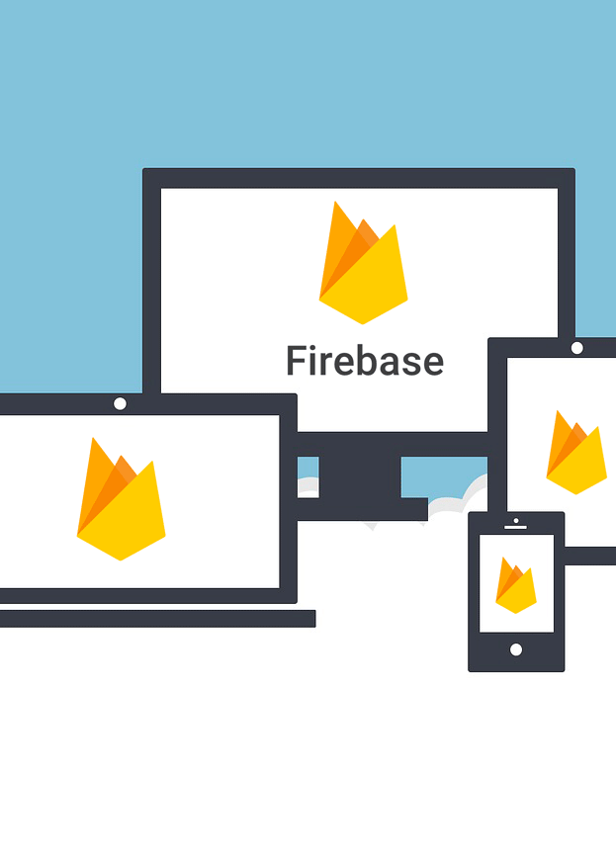


파이어베이스
Firebase
Firebase
Firebase는 고품질 앱을 빠르게 개발하고 비즈니스 를 성장시키는 데 도움이 되는 Google의 모바일 플…
202230752 임승진

Slide 2

파이어베이스란?
파이어베이스는 구글에서 개발한 모바일 및 웹 앱 개발 플랫폼입니다. 다 양한 기능과 호스팅, 인증, 데이터베이스, 스토리지 등의 서비스를 제공합 니다.

Slide 3
Firebase 소개
연동이 간편
클라이언트 측 API를 사용하여 매우 간단하게 구성 할 수 있으며, 서버 측 설정이 없습니다.
실시간 업데이트
실시간으로 데이터를 업데이트할 수 있어 채팅 애플 리케이션이나 위치 기반 서비스 등에 유용합니다.
빠른 개발 속도
앱에 필요한 기본 기능들이 제공되어, 개발자는 UI
및 기능 개발에 더 집중할 수 있습니다.
구글 통합
구글 클라우드 플랫폼과의 연동으로 안정적이고 확 장 가능한 아키텍처를 제공합니다.

Slide 4
Firebase의 주요 기능
인증
비밀번호, 이메일, SNS 등 다양한 인증 방식을 통해 사용자를 인증할 수 있습니다.
실시간 데이터베이스
앱 테스트 래버
웹, Android, iOS 등에서 언제 어디서나 데이터를 실 시간으로 동기화 가능합니다.
ADB(Android Debug Bridge), Espresso 등 다양한 도구를 지원하여 앱 테스트를 쉽게 수행할 수 있습니 다.

Slide 5

Firebase를 사용할 수 있는 분야
게임 개발 모바일 앱 개발 웹 앱 개발
인공지능 및 머신러닝
IoT

Slide 6
Firebase의 장단점
장점
단점
빠른 개발 속도
데이터 구조 변경 어려움
실시간 업데이트
데이터 검색이 어려움
다양한 기능 제공
데이터 작업 대기열

Slide 7
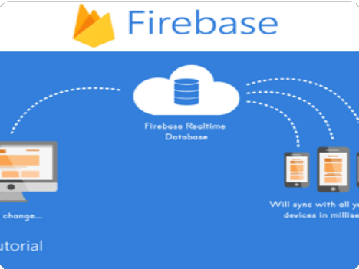
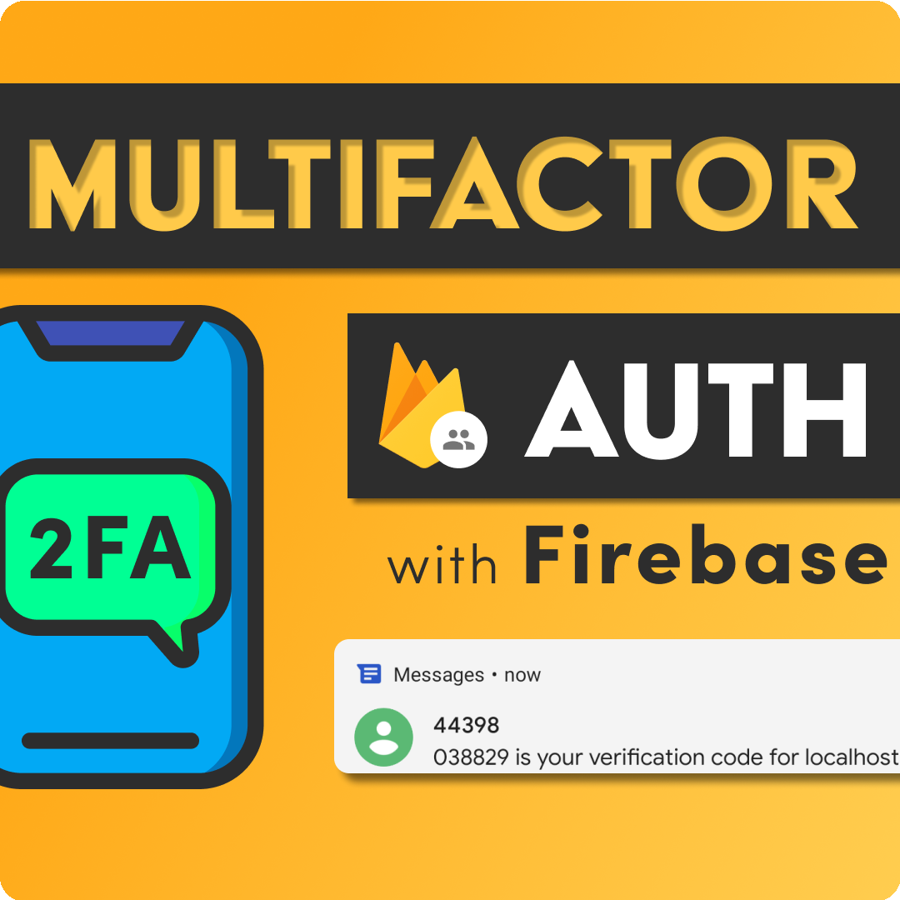
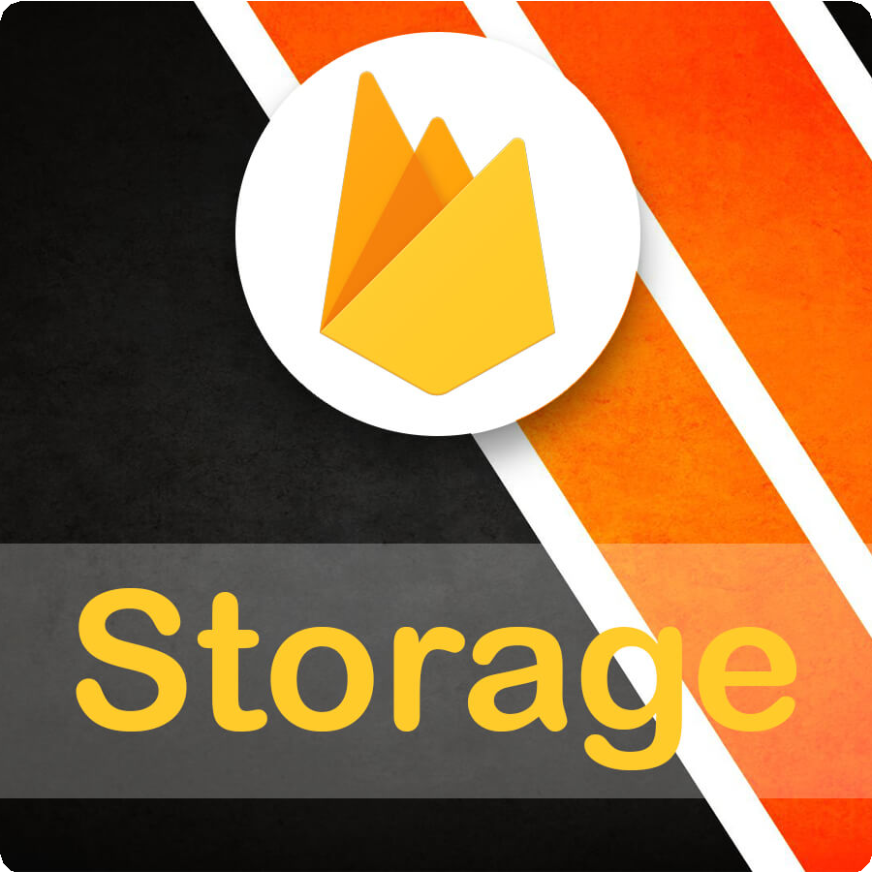
Firebase 활용
데이터베이스
인증
스토리지
Firebase 실시간 데이터베이스를 사 용해 간단한 앱을 만들어보세요.
Firebase 인증 서비스를 이용해 구글, 페이스북 등을 통한 간편 로그인을 구 현해보세요.
Firebase 스토리지를 사용해 이미지 업로드 및 다운로드 기능을 구현해보 세요.

Slide 8


파이어베이스 특징
2
실시간 데이터베이스
Cloud Firestore
Firebase의 실시간 데이터베이 스를 사용하면 데이터의 실시간 동기화를 구현할 수 있습니다.
Cloud Firestore는 새로운 NoSQL 클라우드 데이터베이스 입니다. 데이터의 실시간 동기화 와 더불어, 쿼리와 인덱싱 등 다양 한 기능을 제공합니다.
인증 및 보안
파이어베이스 클라우드 메시징
Firebase 인증을 사용하면 손쉽 게 사용자 인증 기능을 구현할 수 있으며, Firebase 보안 규칙을 이 용해 앱의 보안을 강화할 수 있습 니다.
FCM(Firebase Cloud Messaging)을 이용해 메시지를 안정적으로 전송할 수 있습니다. 또한, 클라우드 함수를 통해 메시 지를 처리할 수 있습니다.

Slide 9
감사합니다.

